Slide 1
Презентация
к уроку математики
2 класс
Тема: Задача. Структура задачи. Запись её решения. Взаимосвязь условия и вопроса.
Автор: Ананьева Н.А. учитель начальных классов МБОУ «СШ №35» города Смоленска

Slide 2
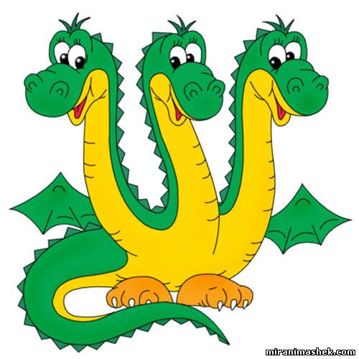
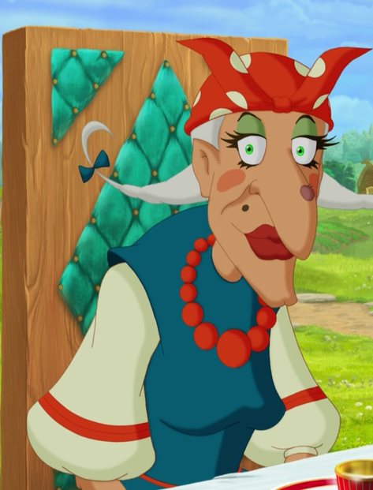

Slide 3
В классе 10 девочек и 20 мальчиков.

Slide 4
В классе 10 девочек и 20 мальчиков.
10 + 20 =30(уч.)
Ответ:30 учеников.
20 – 10=10(м.)
Ответ: на 10 мальчиков больше.

Slide 5
В классе 10 девочек и 20 мальчиков.
На сколько больше мальчиков, чем девочек?
Сколько всего учеников в классе?

Slide 6
Молодцы!

Slide 7
Самостоятельная работа

Slide 8
Проверь себя!
Б
Г
5 + 4 = 9 (к.)
Ответ: 9 кормушек.

Slide 9
Оцени себя !

Slide 10
12м.
6м.
?м.

